Slide 1

垂直搜索
小组成员：余冬 李豪

Slide 2
垂直搜索
目
录
概况介绍
主要结构和技术
常用算法
两种引擎对比

Slide 3
概况介绍

Slide 4
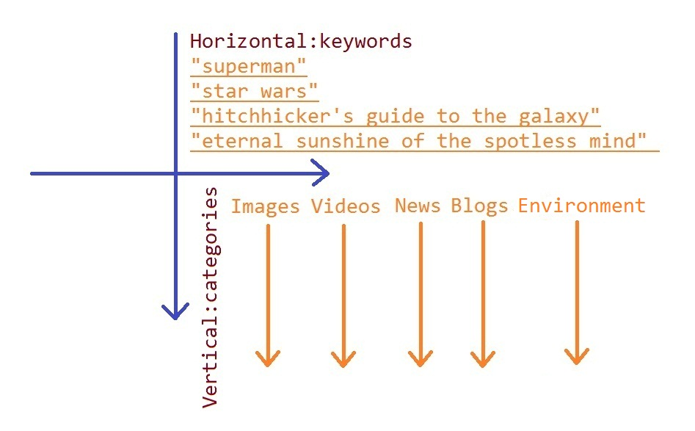
概况介绍
垂直搜索
是相对传统的
综合搜索
（水平搜索）而言的。

Slide 5





概况介绍
搜索引擎

Slide 6
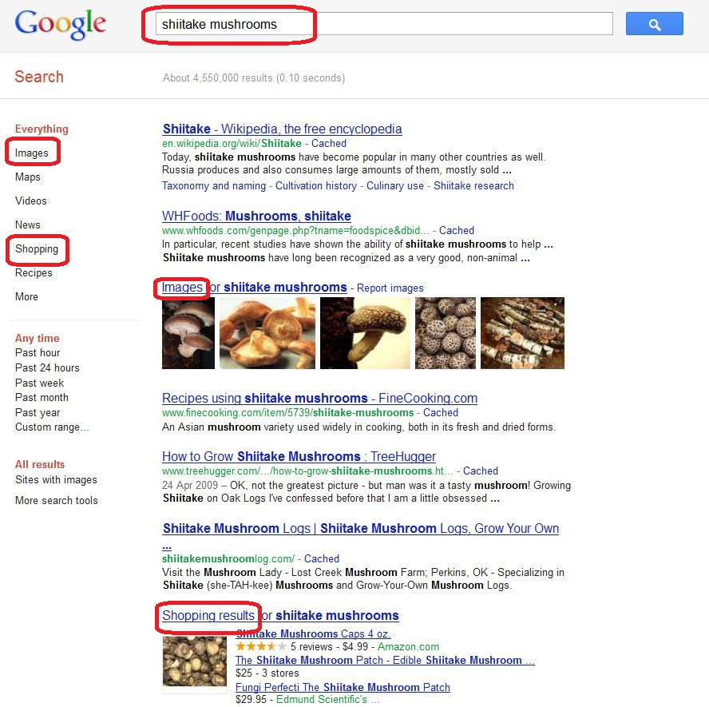
概况介绍
当我们在讨论垂直搜索时，我们在说什么？
1. 传统搜索引擎中的某个版块（谷歌、百度、雅虎、必应…）

Slide 7
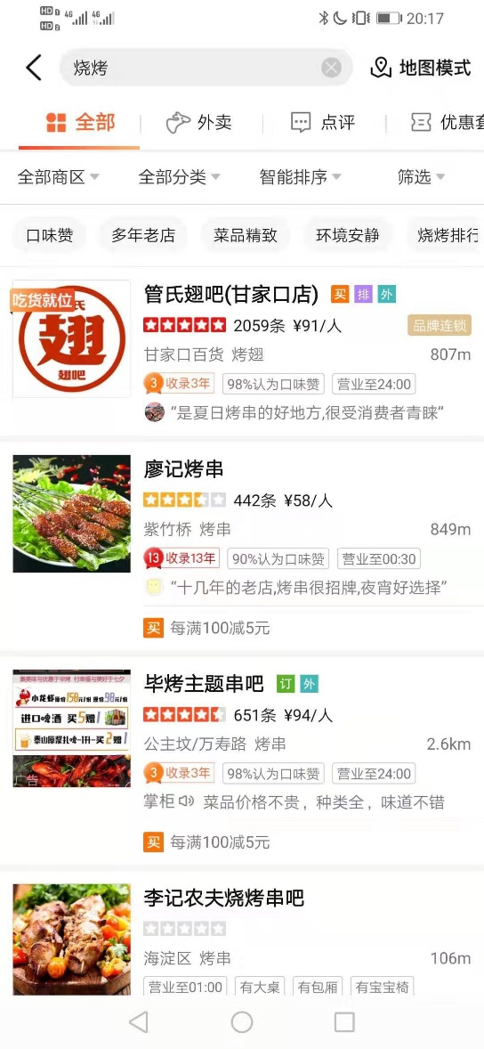
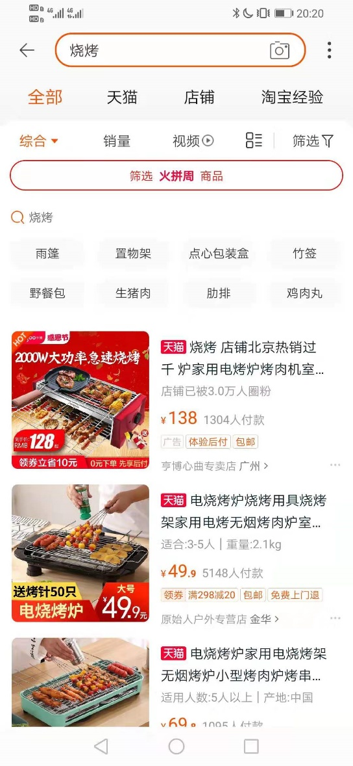
概况介绍
2. 专门的垂直搜索引擎
如各种app中的搜索功能：
大众点评（消费点评）
淘宝、天猫（网购）
百度地图（POI）
中国知网（学术搜索）

Slide 8
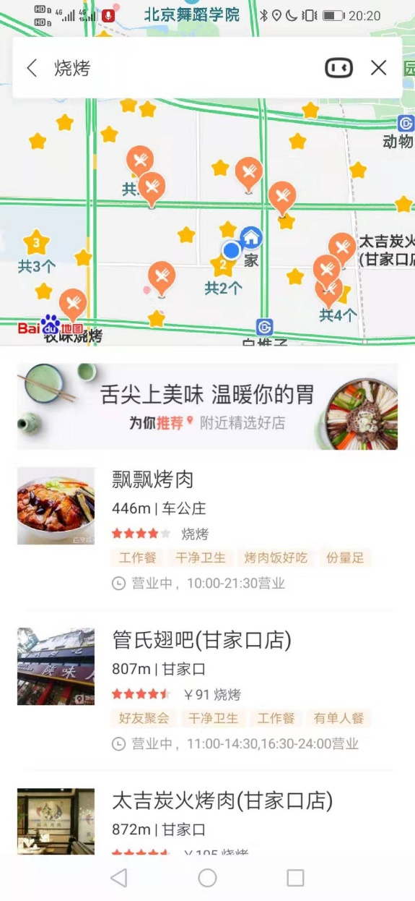
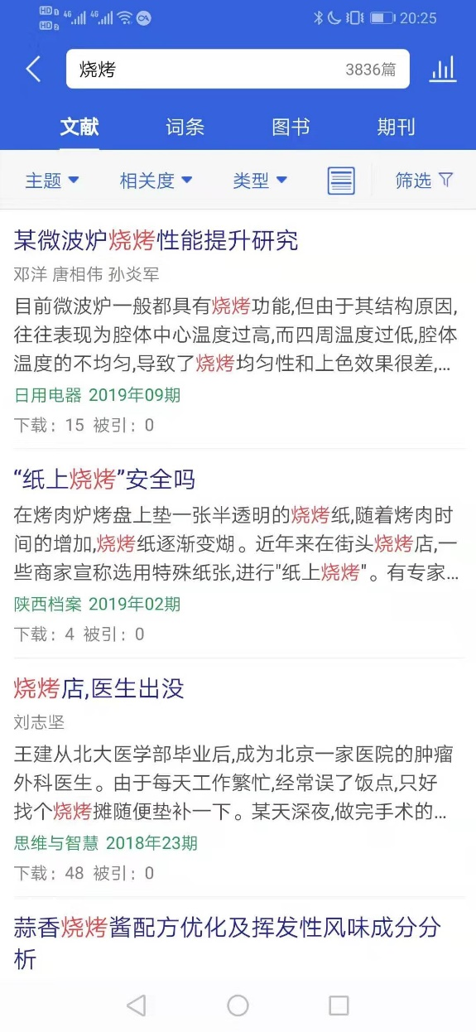
概况介绍
2. 专门的垂直搜索引擎
如各种app中的搜索功能：
大众点评（消费点评）
淘宝、天猫（网购）
百度地图（POI）
中国知网（学术搜索）

Slide 9
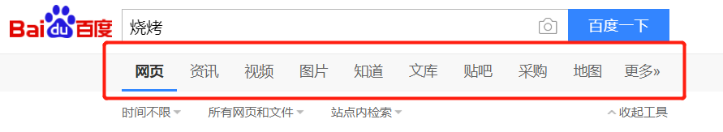
概况介绍
通用搜索的垂直化分类
曾几何时，人们甚至不知道搜索引擎可以有不同的子版块。
但现如今几乎人人都知道图片、视频、新闻或者其他的东西是可以在各自栏目下搜索的。
Notes:
那么通用搜索是怎么一步步地发展出了这么多的栏目呢？如果没有专门的垂直搜索引擎去它们抢饭碗的话，百度谷歌们也不会费如此大的工夫去做分类搜索的。

Slide 10
概况介绍
垂直搜索的长处
  索引的规模更小，因而检索速度快
  结果更少，也更精准（大多数时候）
  更符合用户的期望，不需要重复调整检索词
  …
垂直搜索的短板
  不同领域需要分别构建垂直搜索引擎
  高度依赖结构化数据
  …

Slide 11
两种引擎对比

Slide 12
两种引擎对比
通用搜索（即普通搜索）
迎合每一种可能出现的查询请求，导致搜索内容
过于分散。
垂直搜索（即主题搜索）
有选择性的在网络上搜索与事先确定的主题相关
的网页，内容精确而集中。

Slide 13
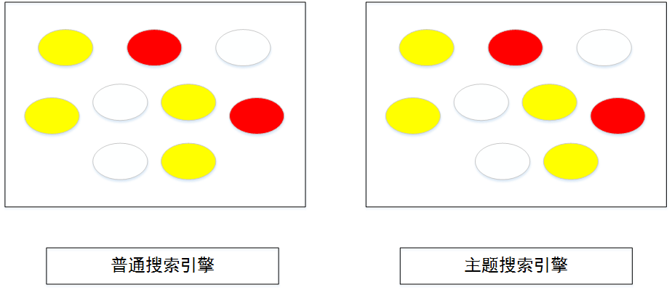
两种引擎对比

Slide 14
两种引擎对比
通用搜索引擎的网络爬虫，即通用网络爬虫，通常采用宽度优先的遍历算法，试图从Web的一个局部区域中得到尽可能多的网页。
垂直搜索引擎的网络爬虫，即主题爬虫，倾向于计算爬行队列中的待爬行URLs的访问优先级，并每次选最有希望者进行爬行，从而保证指向相关网页的链接会在指向偏离主题网页的链接之前访问。

Slide 15
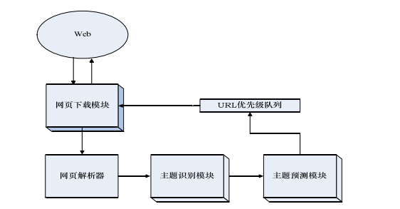
主题爬虫结构

Slide 16
两种引擎对比
功能 | 通用搜索引擎 | 垂直搜索引擎
信息采集 | 采集范围：所有领域 采集深度：要求不高 动态网页采集的优先级：低 结构化数据库信息采集：要求不高 | 采集范围：特定领域 采集深度：要求高 动态网页采集的优先级别：高 结构化数据库信息采集：要求高

Slide 17
主要结构和技术

Slide 18
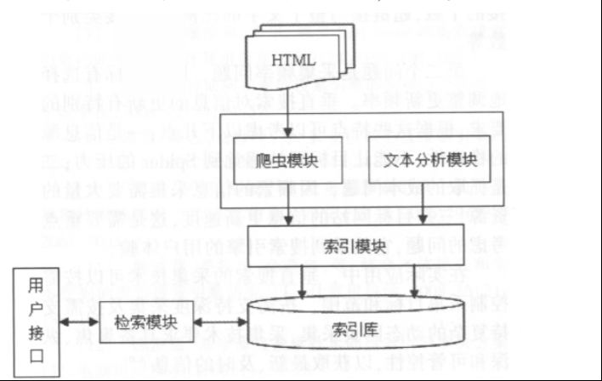
主要结构
垂直搜索引擎的组成：
  主题爬虫模块
  索引模块
  检索模块
  用户接口
  …

Slide 19






关键技术
信息采集技术
网页块分析技术
结构化信息抽取技术
索引和联合检索技术
中文信息处理技术
主题相关判定技术
Notes:
1. 信息采集技术
综合搜索引擎采集范围是广泛和无限延伸的 Internet，垂直搜索引擎的采集范围相对比较专一。它的采集软件（Spider）和网页库的 Spider 相比应该更加专业并可定制化， 可定向性地采集和垂直搜索主题相关的网站，忽略不相关的和不必要的网站，选择内容相关的以及适合做进一步处理的网站深度优先采集。 如何确定哪个网站是采集目标，哪个不是
采集目标?这就涉及网站分类问题，分类的结果集只有 2 类，一类为“是目标网站”，另一类为“不是目标网站”。 研究得比较多的是文本分类和网页分类。 网页的分类可以使用决策树的方法、统计的方法、支撑向量集的方法以及粗糙集的方法等。 网页分类还涉及到多方面的技术，如网页的清洗、分词、人工样本集分类等技术。 另外，在属性提取方面，与文本分类还有区别， 文本分类完全采用分词的方法进行属性提取，网页分类则还要考虑结构方面的属性，如超链接的个数，超链接与整个文字的比例，超链接类别个数等。
第二个问题是采集频率问题， 即对目标有选择地调整更新频率。 垂直搜索对信息的更新有特别的要求，根据这些特点可以考虑以下几点：一是信息源的稳定性，不能让目标网站感觉到 Spider 的压力；二是抓取的成本问题， 因频繁的信息采集需要大量的资源；三是目标网站的信息更新速度，这是需要重点考虑的问题，它关系到搜索引擎的用户体验。
在实际应用中， 垂直搜索的采集技术可以按需控制采集目标和范围、 按需支持深度采集及按需支持复杂的动态网页采集，采集技术要求具备聚焦、纵深和可管控性，以获取最新、及时的信息。
3.2 网页块分析技术
由于 Web 网上的信息主要是 以 HTML 文档的形式存放的，因此要根据 HTML 文档的特点，对其进行扫描分析，以提取信息。 一般的网页在布局上都是分块的，有网页头、菜单块、广告块、描述主题信息的主题信息块以及页脚部分等，在信息提取之前，垂直搜索引擎需要区分出要提取的信息区域， 也就是主题信息块。 从网页中提取主题信息块的方法有很多种，微软公司正在研究基于视觉的网页分块技术，根人类视觉原理，把网页解析处理的结果进行分块，再根据需要，对这些块进行处理，有的还根据面积来进行区分， 还有一种极为简单有效的方法是取出文字最集中的区域。
3.3 结构化信息抽取技术
垂直搜索是以结构化数据为最小单位， 所以要将采集的信息进行结构化信息抽取加工。 结构化信息抽取技术有 3 种方式：一是模板方式；二是结构化信息抽取方式；三是这 2 种方式互取长处的结合。 模板方式是针对网页进行模板设定或者自动生成模板的方式抽取数据，对网页的采集也是针对性的采集，优点是快速实施、成本低、灵活性强，缺点是后期维护成本高，信息源和信息量小。 结构化信息抽取方式和模板方式最大的区别是对具体网页不依赖， 可针对任意正常的网页进行信息采集、信息抽取，这就导致这种方式在数据容量上和模板方式有质的区别，其灵活性差、 成本高。 但是这 2 种方式并不是对立的，二者对于垂直搜索引擎来说是相互补充的。 目前几种典型的 Web 信息抽取技术包括： 基于包装器（Wrapper）的信息抽取、基于隐马尔可夫模型（HMM）的信息抽取、DIPRE 抽取、 基于 Web 视觉分析的信息抽取。也有学者提出采用本体技术来筛选与领域相关的 Web 页面，通过文本挖掘技术来对筛选出的 Web 页面进行结构化数据自动分析和提取。垂直搜索引擎和综合搜索引擎最大的区别是垂直搜索引擎对网页信息结构化抽取后再结构化数据进行深度的处理， 提供专业的搜索服务。 所以 Web结构化信息抽取的技术水平是决定垂直搜索引擎质量的重要技术指标。 另外，垂直搜索还应能够按需提供智能化处理功能，比如自动分类、自动聚类、自动标引、自动排重和文本挖掘等。
3.4 索引和联合检索技术
索引技术对于垂直搜索非常关键。 一个网页库级的搜索引擎必须要支持分布索引、分层建库、分布检索、灵活的更新、权值调整、索引和升级扩展、高可靠性、稳定性、冗余性，还需要支持各种技术的扩展，如偏移量计算等。 另外，一些垂直搜索引擎还应能够按需支持结构化和非结构化数据联合检索， 比如结合作者、内容、分类进行组合检索等，并按需提供多种结果排序方式，比如按内容相关度排序或按时间、来源排序。 考虑到垂直搜索引擎面临着很大的并发用户访问而且要对互联网上众多的资源进行收集和索引，数据量相当大，因此要使用分布式信息检索技术，由中心服务器负责接受用户的检索请求、分发检索请求到具体的查询任务执行子节点、 接收合并的查询结果并返回给用户。
3.5 中文信息处理技术
中文信息处理技术属于自然语言处理技术范畴，中文分词的准确度影响着结果相关性和准确性。如果分词耗用的时间过长，即使准确性再高，也会严重地影响到搜索引擎内容更新的速度。 因此要求垂直搜索引擎具备高的分词准确性和速度。 目前常用的中文分词方法有单汉字分词，双汉字分词（统计分词）和词典分词。 由于中文语法的复杂性，通常综
合搜索引擎都是把几种分词方法混合起来使用，增加分词的准确度。 在使用词典分词时，垂直搜索引擎使用的是各行业的专业词库， 这样不但减少了运行时间，而且最大限度地减少了分词所产生的歧义。
3.6 主题相关性判定技术
垂直搜索引擎的网络蜘蛛， 在采集数据时最大的特点就是要对采集到的页面进行主题相关性判定并过滤， 这在很大程度上决定了采集数据的准确性和相关性， 也对最终用户的查询结果有着至关重要的影响， 其核心问题就在于对页面内容和页面链接的主题相关性判定算法的使用， 目前研究的相关性判别算法主要包括：基于元数据的判别、基于链接标签数据的判别、基于链接结构分析的判别、基于页面内容的语义判定。

Slide 20
关键技术
信息采集技术
综合搜索引擎采集范围是广泛和无限延伸的 Internet，垂直搜索引擎的采集范围相对比较专一。它的爬虫和网页库的爬虫相比应该更加专业并可定制化， 可定向性地采集和垂直搜索主题相关的网站，忽略不相关的和不必要的网站，选择内容相关的以及适合做进一步处理的网站深度优先采集。
如何确定哪个网站是采集目标，哪个不是采集目标?这就涉及网站分类问题，分类的结果集只有 2 类，一类为“是目标网站”，另一类为“不是目标网站”。 研究得比较多的是文本分类和网页分类。 网页的分类可以使用决策树的方法、统计的方法、支撑向量集的方法以及粗糙集的方法等。 网页分类还涉及到多方面的技术，如网页的清洗、分词、人工样本集分类等技术。 另外，在属性提取方面，与文本分类还有区别， 文本分类完全采用分词的方法进行属性提取，网页分类则还要考虑结构方面的属性，如超链接的个数，超链接与整个文字的比例，超链接类别个数等。
Notes:
1. 信息采集技术
综合搜索引擎采集范围是广泛和无限延伸的 Internet，垂直搜索引擎的采集范围相对比较专一。它的采集软件（Spider）和网页库的 Spider 相比应该更加专业并可定制化， 可定向性地采集和垂直搜索主题相关的网站，忽略不相关的和不必要的网站，选择内容相关的以及适合做进一步处理的网站深度优先采集。 如何确定哪个网站是采集目标，哪个不是
采集目标?这就涉及网站分类问题，分类的结果集只有 2 类，一类为“是目标网站”，另一类为“不是目标网站”。 研究得比较多的是文本分类和网页分类。 网页的分类可以使用决策树的方法、统计的方法、支撑向量集的方法以及粗糙集的方法等。 网页分类还涉及到多方面的技术，如网页的清洗、分词、人工样本集分类等技术。 另外，在属性提取方面，与文本分类还有区别， 文本分类完全采用分词的方法进行属性提取，网页分类则还要考虑结构方面的属性，如超链接的个数，超链接与整个文字的比例，超链接类别个数等。
第二个问题是采集频率问题， 即对目标有选择地调整更新频率。 垂直搜索对信息的更新有特别的要求，根据这些特点可以考虑以下几点：一是信息源的稳定性，不能让目标网站感觉到 Spider 的压力；二是抓取的成本问题， 因频繁的信息采集需要大量的资源；三是目标网站的信息更新速度，这是需要重点考虑的问题，它关系到搜索引擎的用户体验。
在实际应用中， 垂直搜索的采集技术可以按需控制采集目标和范围、 按需支持深度采集及按需支持复杂的动态网页采集，采集技术要求具备聚焦、纵深和可管控性，以获取最新、及时的信息。
3.2 网页块分析技术
由于 Web 网上的信息主要是 以 HTML 文档的形式存放的，因此要根据 HTML 文档的特点，对其进行扫描分析，以提取信息。 一般的网页在布局上都是分块的，有网页头、菜单块、广告块、描述主题信息的主题信息块以及页脚部分等，在信息提取之前，垂直搜索引擎需要区分出要提取的信息区域， 也就是主题信息块。 从网页中提取主题信息块的方法有很多种，微软公司正在研究基于视觉的网页分块技术，根人类视觉原理，把网页解析处理的结果进行分块，再根据需要，对这些块进行处理，有的还根据面积来进行区分， 还有一种极为简单有效的方法是取出文字最集中的区域。
3.3 结构化信息抽取技术
垂直搜索是以结构化数据为最小单位， 所以要将采集的信息进行结构化信息抽取加工。 结构化信息抽取技术有 3 种方式：一是模板方式；二是结构化信息抽取方式；三是这 2 种方式互取长处的结合。 模板方式是针对网页进行模板设定或者自动生成模板的方式抽取数据，对网页的采集也是针对性的采集，优点是快速实施、成本低、灵活性强，缺点是后期维护成本高，信息源和信息量小。 结构化信息抽取方式和模板方式最大的区别是对具体网页不依赖， 可针对任意正常的网页进行信息采集、信息抽取，这就导致这种方式在数据容量上和模板方式有质的区别，其灵活性差、 成本高。 但是这 2 种方式并不是对立的，二者对于垂直搜索引擎来说是相互补充的。 目前几种典型的 Web 信息抽取技术包括： 基于包装器（Wrapper）的信息抽取、基于隐马尔可夫模型（HMM）的信息抽取、DIPRE 抽取、 基于 Web 视觉分析的信息抽取。也有学者提出采用本体技术来筛选与领域相关的 Web 页面，通过文本挖掘技术来对筛选出的 Web 页面进行结构化数据自动分析和提取。垂直搜索引擎和综合搜索引擎最大的区别是垂直搜索引擎对网页信息结构化抽取后再结构化数据进行深度的处理， 提供专业的搜索服务。 所以 Web结构化信息抽取的技术水平是决定垂直搜索引擎质量的重要技术指标。 另外，垂直搜索还应能够按需提供智能化处理功能，比如自动分类、自动聚类、自动标引、自动排重和文本挖掘等。
3.4 索引和联合检索技术
索引技术对于垂直搜索非常关键。 一个网页库级的搜索引擎必须要支持分布索引、分层建库、分布检索、灵活的更新、权值调整、索引和升级扩展、高可靠性、稳定性、冗余性，还需要支持各种技术的扩展，如偏移量计算等。 另外，一些垂直搜索引擎还应能够按需支持结构化和非结构化数据联合检索， 比如结合作者、内容、分类进行组合检索等，并按需提供多种结果排序方式，比如按内容相关度排序或按时间、来源排序。 考虑到垂直搜索引擎面临着很大的并发用户访问而且要对互联网上众多的资源进行收集和索引，数据量相当大，因此要使用分布式信息检索技术，由中心服务器负责接受用户的检索请求、分发检索请求到具体的查询任务执行子节点、 接收合并的查询结果并返回给用户。
3.5 中文信息处理技术
中文信息处理技术属于自然语言处理技术范畴，中文分词的准确度影响着结果相关性和准确性。如果分词耗用的时间过长，即使准确性再高，也会严重地影响到搜索引擎内容更新的速度。 因此要求垂直搜索引擎具备高的分词准确性和速度。 目前常用的中文分词方法有单汉字分词，双汉字分词（统计分词）和词典分词。 由于中文语法的复杂性，通常综
合搜索引擎都是把几种分词方法混合起来使用，增加分词的准确度。 在使用词典分词时，垂直搜索引擎使用的是各行业的专业词库， 这样不但减少了运行时间，而且最大限度地减少了分词所产生的歧义。
3.6 主题相关性判定技术
垂直搜索引擎的网络蜘蛛， 在采集数据时最大的特点就是要对采集到的页面进行主题相关性判定并过滤， 这在很大程度上决定了采集数据的准确性和相关性， 也对最终用户的查询结果有着至关重要的影响， 其核心问题就在于对页面内容和页面链接的主题相关性判定算法的使用， 目前研究的相关性判别算法主要包括：基于元数据的判别、基于链接标签数据的判别、基于链接结构分析的判别、基于页面内容的语义判定。

Slide 21
关键技术
信息采集技术
第二个问题是采集频率问题， 即对目标有选择地调整更新频率。 垂直搜索对信息的更新有特别的要求，根据这些特点可以考虑以下几点：一是信息源的稳定性，不能让目标网站感觉到 Spider 的压力；二是抓取的成本问题， 因频繁的信息采集需要大量的资源；三是目标网站的信息更新速度，这是需要重点考虑的问题，它关系到搜索引擎的用户体验。
在实际应用中， 垂直搜索的采集技术可以按需控制采集目标和范围、 按需支持深度采集及按需支持复杂的动态网页采集，采集技术要求具备聚焦、纵深和可管控性，以获取最新、及时的信息。
Notes:
1. 信息采集技术
综合搜索引擎采集范围是广泛和无限延伸的 Internet，垂直搜索引擎的采集范围相对比较专一。它的采集软件（Spider）和网页库的 Spider 相比应该更加专业并可定制化， 可定向性地采集和垂直搜索主题相关的网站，忽略不相关的和不必要的网站，选择内容相关的以及适合做进一步处理的网站深度优先采集。 如何确定哪个网站是采集目标，哪个不是
采集目标?这就涉及网站分类问题，分类的结果集只有 2 类，一类为“是目标网站”，另一类为“不是目标网站”。 研究得比较多的是文本分类和网页分类。 网页的分类可以使用决策树的方法、统计的方法、支撑向量集的方法以及粗糙集的方法等。 网页分类还涉及到多方面的技术，如网页的清洗、分词、人工样本集分类等技术。 另外，在属性提取方面，与文本分类还有区别， 文本分类完全采用分词的方法进行属性提取，网页分类则还要考虑结构方面的属性，如超链接的个数，超链接与整个文字的比例，超链接类别个数等。
第二个问题是采集频率问题， 即对目标有选择地调整更新频率。 垂直搜索对信息的更新有特别的要求，根据这些特点可以考虑以下几点：一是信息源的稳定性，不能让目标网站感觉到 Spider 的压力；二是抓取的成本问题， 因频繁的信息采集需要大量的资源；三是目标网站的信息更新速度，这是需要重点考虑的问题，它关系到搜索引擎的用户体验。
在实际应用中， 垂直搜索的采集技术可以按需控制采集目标和范围、 按需支持深度采集及按需支持复杂的动态网页采集，采集技术要求具备聚焦、纵深和可管控性，以获取最新、及时的信息。
3.2 网页块分析技术
由于 Web 网上的信息主要是 以 HTML 文档的形式存放的，因此要根据 HTML 文档的特点，对其进行扫描分析，以提取信息。 一般的网页在布局上都是分块的，有网页头、菜单块、广告块、描述主题信息的主题信息块以及页脚部分等，在信息提取之前，垂直搜索引擎需要区分出要提取的信息区域， 也就是主题信息块。 从网页中提取主题信息块的方法有很多种，微软公司正在研究基于视觉的网页分块技术，根人类视觉原理，把网页解析处理的结果进行分块，再根据需要，对这些块进行处理，有的还根据面积来进行区分， 还有一种极为简单有效的方法是取出文字最集中的区域。
3.3 结构化信息抽取技术
垂直搜索是以结构化数据为最小单位， 所以要将采集的信息进行结构化信息抽取加工。 结构化信息抽取技术有 3 种方式：一是模板方式；二是结构化信息抽取方式；三是这 2 种方式互取长处的结合。 模板方式是针对网页进行模板设定或者自动生成模板的方式抽取数据，对网页的采集也是针对性的采集，优点是快速实施、成本低、灵活性强，缺点是后期维护成本高，信息源和信息量小。 结构化信息抽取方式和模板方式最大的区别是对具体网页不依赖， 可针对任意正常的网页进行信息采集、信息抽取，这就导致这种方式在数据容量上和模板方式有质的区别，其灵活性差、 成本高。 但是这 2 种方式并不是对立的，二者对于垂直搜索引擎来说是相互补充的。 目前几种典型的 Web 信息抽取技术包括： 基于包装器（Wrapper）的信息抽取、基于隐马尔可夫模型（HMM）的信息抽取、DIPRE 抽取、 基于 Web 视觉分析的信息抽取。也有学者提出采用本体技术来筛选与领域相关的 Web 页面，通过文本挖掘技术来对筛选出的 Web 页面进行结构化数据自动分析和提取。垂直搜索引擎和综合搜索引擎最大的区别是垂直搜索引擎对网页信息结构化抽取后再结构化数据进行深度的处理， 提供专业的搜索服务。 所以 Web结构化信息抽取的技术水平是决定垂直搜索引擎质量的重要技术指标。 另外，垂直搜索还应能够按需提供智能化处理功能，比如自动分类、自动聚类、自动标引、自动排重和文本挖掘等。
3.4 索引和联合检索技术
索引技术对于垂直搜索非常关键。 一个网页库级的搜索引擎必须要支持分布索引、分层建库、分布检索、灵活的更新、权值调整、索引和升级扩展、高可靠性、稳定性、冗余性，还需要支持各种技术的扩展，如偏移量计算等。 另外，一些垂直搜索引擎还应能够按需支持结构化和非结构化数据联合检索， 比如结合作者、内容、分类进行组合检索等，并按需提供多种结果排序方式，比如按内容相关度排序或按时间、来源排序。 考虑到垂直搜索引擎面临着很大的并发用户访问而且要对互联网上众多的资源进行收集和索引，数据量相当大，因此要使用分布式信息检索技术，由中心服务器负责接受用户的检索请求、分发检索请求到具体的查询任务执行子节点、 接收合并的查询结果并返回给用户。
3.5 中文信息处理技术
中文信息处理技术属于自然语言处理技术范畴，中文分词的准确度影响着结果相关性和准确性。如果分词耗用的时间过长，即使准确性再高，也会严重地影响到搜索引擎内容更新的速度。 因此要求垂直搜索引擎具备高的分词准确性和速度。 目前常用的中文分词方法有单汉字分词，双汉字分词（统计分词）和词典分词。 由于中文语法的复杂性，通常综
合搜索引擎都是把几种分词方法混合起来使用，增加分词的准确度。 在使用词典分词时，垂直搜索引擎使用的是各行业的专业词库， 这样不但减少了运行时间，而且最大限度地减少了分词所产生的歧义。
3.6 主题相关性判定技术
垂直搜索引擎的网络蜘蛛， 在采集数据时最大的特点就是要对采集到的页面进行主题相关性判定并过滤， 这在很大程度上决定了采集数据的准确性和相关性， 也对最终用户的查询结果有着至关重要的影响， 其核心问题就在于对页面内容和页面链接的主题相关性判定算法的使用， 目前研究的相关性判别算法主要包括：基于元数据的判别、基于链接标签数据的判别、基于链接结构分析的判别、基于页面内容的语义判定。

Slide 22
关键技术
网页块分析技术
由于Web网上的信息主要是以HTML文档的形式存放的，因此要根据HTML文档的特点，对其进行扫描分析，以提取信息。一般的网页在布局上都是分块的，有网页头、菜单块、广告块、描述主题信息的主题信息块以及页脚部分等，在信息提取之前，垂直搜索引擎需要区分出要提取的信息区域，也就是主题信息块。
从网页中提取主题信息块的方法有很多种，微软公司正在研究基于视觉的网页分块技术，根人类视觉原理，把网页解析处理的结果进行分块，再根据需要，对这些块进行处理，有的还根据面积来进行区分，还有一种极为简单有效的方法是取出文字最集中的区域。
Notes:
1. 信息采集技术
综合搜索引擎采集范围是广泛和无限延伸的 Internet，垂直搜索引擎的采集范围相对比较专一。它的采集软件（Spider）和网页库的 Spider 相比应该更加专业并可定制化， 可定向性地采集和垂直搜索主题相关的网站，忽略不相关的和不必要的网站，选择内容相关的以及适合做进一步处理的网站深度优先采集。 如何确定哪个网站是采集目标，哪个不是
采集目标?这就涉及网站分类问题，分类的结果集只有 2 类，一类为“是目标网站”，另一类为“不是目标网站”。 研究得比较多的是文本分类和网页分类。 网页的分类可以使用决策树的方法、统计的方法、支撑向量集的方法以及粗糙集的方法等。 网页分类还涉及到多方面的技术，如网页的清洗、分词、人工样本集分类等技术。 另外，在属性提取方面，与文本分类还有区别， 文本分类完全采用分词的方法进行属性提取，网页分类则还要考虑结构方面的属性，如超链接的个数，超链接与整个文字的比例，超链接类别个数等。
第二个问题是采集频率问题， 即对目标有选择地调整更新频率。 垂直搜索对信息的更新有特别的要求，根据这些特点可以考虑以下几点：一是信息源的稳定性，不能让目标网站感觉到 Spider 的压力；二是抓取的成本问题， 因频繁的信息采集需要大量的资源；三是目标网站的信息更新速度，这是需要重点考虑的问题，它关系到搜索引擎的用户体验。
在实际应用中， 垂直搜索的采集技术可以按需控制采集目标和范围、 按需支持深度采集及按需支持复杂的动态网页采集，采集技术要求具备聚焦、纵深和可管控性，以获取最新、及时的信息。
3.2 网页块分析技术
由于 Web 网上的信息主要是 以 HTML 文档的形式存放的，因此要根据 HTML 文档的特点，对其进行扫描分析，以提取信息。 一般的网页在布局上都是分块的，有网页头、菜单块、广告块、描述主题信息的主题信息块以及页脚部分等，在信息提取之前，垂直搜索引擎需要区分出要提取的信息区域， 也就是主题信息块。 从网页中提取主题信息块的方法有很多种，微软公司正在研究基于视觉的网页分块技术，根人类视觉原理，把网页解析处理的结果进行分块，再根据需要，对这些块进行处理，有的还根据面积来进行区分， 还有一种极为简单有效的方法是取出文字最集中的区域。
3.3 结构化信息抽取技术
垂直搜索是以结构化数据为最小单位， 所以要将采集的信息进行结构化信息抽取加工。 结构化信息抽取技术有 3 种方式：一是模板方式；二是结构化信息抽取方式；三是这 2 种方式互取长处的结合。 模板方式是针对网页进行模板设定或者自动生成模板的方式抽取数据，对网页的采集也是针对性的采集，优点是快速实施、成本低、灵活性强，缺点是后期维护成本高，信息源和信息量小。 结构化信息抽取方式和模板方式最大的区别是对具体网页不依赖， 可针对任意正常的网页进行信息采集、信息抽取，这就导致这种方式在数据容量上和模板方式有质的区别，其灵活性差、 成本高。 但是这 2 种方式并不是对立的，二者对于垂直搜索引擎来说是相互补充的。 目前几种典型的 Web 信息抽取技术包括： 基于包装器（Wrapper）的信息抽取、基于隐马尔可夫模型（HMM）的信息抽取、DIPRE 抽取、 基于 Web 视觉分析的信息抽取。也有学者提出采用本体技术来筛选与领域相关的 Web 页面，通过文本挖掘技术来对筛选出的 Web 页面进行结构化数据自动分析和提取。垂直搜索引擎和综合搜索引擎最大的区别是垂直搜索引擎对网页信息结构化抽取后再结构化数据进行深度的处理， 提供专业的搜索服务。 所以 Web结构化信息抽取的技术水平是决定垂直搜索引擎质量的重要技术指标。 另外，垂直搜索还应能够按需提供智能化处理功能，比如自动分类、自动聚类、自动标引、自动排重和文本挖掘等。
3.4 索引和联合检索技术
索引技术对于垂直搜索非常关键。 一个网页库级的搜索引擎必须要支持分布索引、分层建库、分布检索、灵活的更新、权值调整、索引和升级扩展、高可靠性、稳定性、冗余性，还需要支持各种技术的扩展，如偏移量计算等。 另外，一些垂直搜索引擎还应能够按需支持结构化和非结构化数据联合检索， 比如结合作者、内容、分类进行组合检索等，并按需提供多种结果排序方式，比如按内容相关度排序或按时间、来源排序。 考虑到垂直搜索引擎面临着很大的并发用户访问而且要对互联网上众多的资源进行收集和索引，数据量相当大，因此要使用分布式信息检索技术，由中心服务器负责接受用户的检索请求、分发检索请求到具体的查询任务执行子节点、 接收合并的查询结果并返回给用户。
3.5 中文信息处理技术
中文信息处理技术属于自然语言处理技术范畴，中文分词的准确度影响着结果相关性和准确性。如果分词耗用的时间过长，即使准确性再高，也会严重地影响到搜索引擎内容更新的速度。 因此要求垂直搜索引擎具备高的分词准确性和速度。 目前常用的中文分词方法有单汉字分词，双汉字分词（统计分词）和词典分词。 由于中文语法的复杂性，通常综
合搜索引擎都是把几种分词方法混合起来使用，增加分词的准确度。 在使用词典分词时，垂直搜索引擎使用的是各行业的专业词库， 这样不但减少了运行时间，而且最大限度地减少了分词所产生的歧义。
3.6 主题相关性判定技术
垂直搜索引擎的网络蜘蛛， 在采集数据时最大的特点就是要对采集到的页面进行主题相关性判定并过滤， 这在很大程度上决定了采集数据的准确性和相关性， 也对最终用户的查询结果有着至关重要的影响， 其核心问题就在于对页面内容和页面链接的主题相关性判定算法的使用， 目前研究的相关性判别算法主要包括：基于元数据的判别、基于链接标签数据的判别、基于链接结构分析的判别、基于页面内容的语义判定。

Slide 23
关键技术
结构化信息抽取技术
垂直搜索是以结构化数据为最小单位， 所以要将采集的信息进行结构化信息抽取加工。 结构化信息抽取技术有三种方式：一是模板方式；二是结构化信息抽取方式；三是这两种方式互取长处的结合。
模板方式是针对网页进行模板设定或者自动生成模板的方式抽取数据，对网页的采集也是针对性的采集，优点是快速实施、成本低、灵活性强，缺点是后期维护成本高，信息源和信息量小。
结构化信息抽取方式和模板方式最大的区别是对具体网页不依赖， 可针对任意正常的网页进行信息采集、信息抽取，这就导致这种方式在数据容量上和模板方式有质的区别，其灵活性差、 成本高。
但是这两种方式并不是对立的，二者对于垂直搜索引擎来说是相互补充的。
Notes:
1. 信息采集技术
综合搜索引擎采集范围是广泛和无限延伸的 Internet，垂直搜索引擎的采集范围相对比较专一。它的采集软件（Spider）和网页库的 Spider 相比应该更加专业并可定制化， 可定向性地采集和垂直搜索主题相关的网站，忽略不相关的和不必要的网站，选择内容相关的以及适合做进一步处理的网站深度优先采集。 如何确定哪个网站是采集目标，哪个不是
采集目标?这就涉及网站分类问题，分类的结果集只有 2 类，一类为“是目标网站”，另一类为“不是目标网站”。 研究得比较多的是文本分类和网页分类。 网页的分类可以使用决策树的方法、统计的方法、支撑向量集的方法以及粗糙集的方法等。 网页分类还涉及到多方面的技术，如网页的清洗、分词、人工样本集分类等技术。 另外，在属性提取方面，与文本分类还有区别， 文本分类完全采用分词的方法进行属性提取，网页分类则还要考虑结构方面的属性，如超链接的个数，超链接与整个文字的比例，超链接类别个数等。
第二个问题是采集频率问题， 即对目标有选择地调整更新频率。 垂直搜索对信息的更新有特别的要求，根据这些特点可以考虑以下几点：一是信息源的稳定性，不能让目标网站感觉到 Spider 的压力；二是抓取的成本问题， 因频繁的信息采集需要大量的资源；三是目标网站的信息更新速度，这是需要重点考虑的问题，它关系到搜索引擎的用户体验。
在实际应用中， 垂直搜索的采集技术可以按需控制采集目标和范围、 按需支持深度采集及按需支持复杂的动态网页采集，采集技术要求具备聚焦、纵深和可管控性，以获取最新、及时的信息。
3.2 网页块分析技术
由于 Web 网上的信息主要是 以 HTML 文档的形式存放的，因此要根据 HTML 文档的特点，对其进行扫描分析，以提取信息。 一般的网页在布局上都是分块的，有网页头、菜单块、广告块、描述主题信息的主题信息块以及页脚部分等，在信息提取之前，垂直搜索引擎需要区分出要提取的信息区域， 也就是主题信息块。 从网页中提取主题信息块的方法有很多种，微软公司正在研究基于视觉的网页分块技术，根人类视觉原理，把网页解析处理的结果进行分块，再根据需要，对这些块进行处理，有的还根据面积来进行区分， 还有一种极为简单有效的方法是取出文字最集中的区域。
3.3 结构化信息抽取技术
垂直搜索是以结构化数据为最小单位， 所以要将采集的信息进行结构化信息抽取加工。 结构化信息抽取技术有 3 种方式：一是模板方式；二是结构化信息抽取方式；三是这 2 种方式互取长处的结合。 模板方式是针对网页进行模板设定或者自动生成模板的方式抽取数据，对网页的采集也是针对性的采集，优点是快速实施、成本低、灵活性强，缺点是后期维护成本高，信息源和信息量小。 结构化信息抽取方式和模板方式最大的区别是对具体网页不依赖， 可针对任意正常的网页进行信息采集、信息抽取，这就导致这种方式在数据容量上和模板方式有质的区别，其灵活性差、 成本高。 但是这 2 种方式并不是对立的，二者对于垂直搜索引擎来说是相互补充的。 目前几种典型的 Web 信息抽取技术包括： 基于包装器（Wrapper）的信息抽取、基于隐马尔可夫模型（HMM）的信息抽取、DIPRE 抽取、 基于 Web 视觉分析的信息抽取。也有学者提出采用本体技术来筛选与领域相关的 Web 页面，通过文本挖掘技术来对筛选出的 Web 页面进行结构化数据自动分析和提取。垂直搜索引擎和综合搜索引擎最大的区别是垂直搜索引擎对网页信息结构化抽取后再结构化数据进行深度的处理， 提供专业的搜索服务。 所以 Web结构化信息抽取的技术水平是决定垂直搜索引擎质量的重要技术指标。 另外，垂直搜索还应能够按需提供智能化处理功能，比如自动分类、自动聚类、自动标引、自动排重和文本挖掘等。
3.4 索引和联合检索技术
索引技术对于垂直搜索非常关键。 一个网页库级的搜索引擎必须要支持分布索引、分层建库、分布检索、灵活的更新、权值调整、索引和升级扩展、高可靠性、稳定性、冗余性，还需要支持各种技术的扩展，如偏移量计算等。 另外，一些垂直搜索引擎还应能够按需支持结构化和非结构化数据联合检索， 比如结合作者、内容、分类进行组合检索等，并按需提供多种结果排序方式，比如按内容相关度排序或按时间、来源排序。 考虑到垂直搜索引擎面临着很大的并发用户访问而且要对互联网上众多的资源进行收集和索引，数据量相当大，因此要使用分布式信息检索技术，由中心服务器负责接受用户的检索请求、分发检索请求到具体的查询任务执行子节点、 接收合并的查询结果并返回给用户。
3.5 中文信息处理技术
中文信息处理技术属于自然语言处理技术范畴，中文分词的准确度影响着结果相关性和准确性。如果分词耗用的时间过长，即使准确性再高，也会严重地影响到搜索引擎内容更新的速度。 因此要求垂直搜索引擎具备高的分词准确性和速度。 目前常用的中文分词方法有单汉字分词，双汉字分词（统计分词）和词典分词。 由于中文语法的复杂性，通常综
合搜索引擎都是把几种分词方法混合起来使用，增加分词的准确度。 在使用词典分词时，垂直搜索引擎使用的是各行业的专业词库， 这样不但减少了运行时间，而且最大限度地减少了分词所产生的歧义。
3.6 主题相关性判定技术
垂直搜索引擎的网络蜘蛛， 在采集数据时最大的特点就是要对采集到的页面进行主题相关性判定并过滤， 这在很大程度上决定了采集数据的准确性和相关性， 也对最终用户的查询结果有着至关重要的影响， 其核心问题就在于对页面内容和页面链接的主题相关性判定算法的使用， 目前研究的相关性判别算法主要包括：基于元数据的判别、基于链接标签数据的判别、基于链接结构分析的判别、基于页面内容的语义判定。

Slide 24
关键技术
结构化信息抽取技术
目前几种典型的 Web 信息抽取技术包括：
基于包装器（Wrapper）的信息抽取、基于隐马尔可夫模型（HMM）的信息抽取、DIPRE 抽取、 基于 Web 视觉分析的信息抽取。
也有学者提出采用本体技术来筛选与领域相关的 Web 页面，通过文本挖掘技术来对筛选出的 Web 页面进行结构化数据自动分析和提取。
垂直搜索引擎和综合搜索引擎最大的区别是垂直搜索引擎对网页信息结构化抽取后再对结构化数据进行深度的处理， 提供专业的搜索服务。 所以 Web结构化信息抽取的技术水平是决定垂直搜索引擎质量的重要技术指标。
另外，垂直搜索还应能够按需提供智能化处理功能，比如自动分类、自动聚类、自动标引、自动排重和文本挖掘等。
Notes:
1. 信息采集技术
综合搜索引擎采集范围是广泛和无限延伸的 Internet，垂直搜索引擎的采集范围相对比较专一。它的采集软件（Spider）和网页库的 Spider 相比应该更加专业并可定制化， 可定向性地采集和垂直搜索主题相关的网站，忽略不相关的和不必要的网站，选择内容相关的以及适合做进一步处理的网站深度优先采集。 如何确定哪个网站是采集目标，哪个不是
采集目标?这就涉及网站分类问题，分类的结果集只有 2 类，一类为“是目标网站”，另一类为“不是目标网站”。 研究得比较多的是文本分类和网页分类。 网页的分类可以使用决策树的方法、统计的方法、支撑向量集的方法以及粗糙集的方法等。 网页分类还涉及到多方面的技术，如网页的清洗、分词、人工样本集分类等技术。 另外，在属性提取方面，与文本分类还有区别， 文本分类完全采用分词的方法进行属性提取，网页分类则还要考虑结构方面的属性，如超链接的个数，超链接与整个文字的比例，超链接类别个数等。
第二个问题是采集频率问题， 即对目标有选择地调整更新频率。 垂直搜索对信息的更新有特别的要求，根据这些特点可以考虑以下几点：一是信息源的稳定性，不能让目标网站感觉到 Spider 的压力；二是抓取的成本问题， 因频繁的信息采集需要大量的资源；三是目标网站的信息更新速度，这是需要重点考虑的问题，它关系到搜索引擎的用户体验。
在实际应用中， 垂直搜索的采集技术可以按需控制采集目标和范围、 按需支持深度采集及按需支持复杂的动态网页采集，采集技术要求具备聚焦、纵深和可管控性，以获取最新、及时的信息。
3.2 网页块分析技术
由于 Web 网上的信息主要是 以 HTML 文档的形式存放的，因此要根据 HTML 文档的特点，对其进行扫描分析，以提取信息。 一般的网页在布局上都是分块的，有网页头、菜单块、广告块、描述主题信息的主题信息块以及页脚部分等，在信息提取之前，垂直搜索引擎需要区分出要提取的信息区域， 也就是主题信息块。 从网页中提取主题信息块的方法有很多种，微软公司正在研究基于视觉的网页分块技术，根人类视觉原理，把网页解析处理的结果进行分块，再根据需要，对这些块进行处理，有的还根据面积来进行区分， 还有一种极为简单有效的方法是取出文字最集中的区域。
3.3 结构化信息抽取技术
垂直搜索是以结构化数据为最小单位， 所以要将采集的信息进行结构化信息抽取加工。 结构化信息抽取技术有 3 种方式：一是模板方式；二是结构化信息抽取方式；三是这 2 种方式互取长处的结合。 模板方式是针对网页进行模板设定或者自动生成模板的方式抽取数据，对网页的采集也是针对性的采集，优点是快速实施、成本低、灵活性强，缺点是后期维护成本高，信息源和信息量小。 结构化信息抽取方式和模板方式最大的区别是对具体网页不依赖， 可针对任意正常的网页进行信息采集、信息抽取，这就导致这种方式在数据容量上和模板方式有质的区别，其灵活性差、 成本高。 但是这 2 种方式并不是对立的，二者对于垂直搜索引擎来说是相互补充的。 目前几种典型的 Web 信息抽取技术包括： 基于包装器（Wrapper）的信息抽取、基于隐马尔可夫模型（HMM）的信息抽取、DIPRE 抽取、 基于 Web 视觉分析的信息抽取。也有学者提出采用本体技术来筛选与领域相关的 Web 页面，通过文本挖掘技术来对筛选出的 Web 页面进行结构化数据自动分析和提取。垂直搜索引擎和综合搜索引擎最大的区别是垂直搜索引擎对网页信息结构化抽取后再结构化数据进行深度的处理， 提供专业的搜索服务。 所以 Web结构化信息抽取的技术水平是决定垂直搜索引擎质量的重要技术指标。 另外，垂直搜索还应能够按需提供智能化处理功能，比如自动分类、自动聚类、自动标引、自动排重和文本挖掘等。
3.4 索引和联合检索技术
索引技术对于垂直搜索非常关键。 一个网页库级的搜索引擎必须要支持分布索引、分层建库、分布检索、灵活的更新、权值调整、索引和升级扩展、高可靠性、稳定性、冗余性，还需要支持各种技术的扩展，如偏移量计算等。 另外，一些垂直搜索引擎还应能够按需支持结构化和非结构化数据联合检索， 比如结合作者、内容、分类进行组合检索等，并按需提供多种结果排序方式，比如按内容相关度排序或按时间、来源排序。 考虑到垂直搜索引擎面临着很大的并发用户访问而且要对互联网上众多的资源进行收集和索引，数据量相当大，因此要使用分布式信息检索技术，由中心服务器负责接受用户的检索请求、分发检索请求到具体的查询任务执行子节点、 接收合并的查询结果并返回给用户。
3.5 中文信息处理技术
中文信息处理技术属于自然语言处理技术范畴，中文分词的准确度影响着结果相关性和准确性。如果分词耗用的时间过长，即使准确性再高，也会严重地影响到搜索引擎内容更新的速度。 因此要求垂直搜索引擎具备高的分词准确性和速度。 目前常用的中文分词方法有单汉字分词，双汉字分词（统计分词）和词典分词。 由于中文语法的复杂性，通常综
合搜索引擎都是把几种分词方法混合起来使用，增加分词的准确度。 在使用词典分词时，垂直搜索引擎使用的是各行业的专业词库， 这样不但减少了运行时间，而且最大限度地减少了分词所产生的歧义。
3.6 主题相关性判定技术
垂直搜索引擎的网络蜘蛛， 在采集数据时最大的特点就是要对采集到的页面进行主题相关性判定并过滤， 这在很大程度上决定了采集数据的准确性和相关性， 也对最终用户的查询结果有着至关重要的影响， 其核心问题就在于对页面内容和页面链接的主题相关性判定算法的使用， 目前研究的相关性判别算法主要包括：基于元数据的判别、基于链接标签数据的判别、基于链接结构分析的判别、基于页面内容的语义判定。

Slide 25
关键技术
索引和联合检索技术
索引技术对于垂直搜索非常关键。
一个网页库级的搜索引擎必须要支持分布索引、分层建库、分布检索、灵活的更新、权值调整、索引和升级扩展、高可靠性、稳定性、冗余性，还需要支持各种技术的扩展，如偏移量计算等。
另外，一些垂直搜索引擎还应能够按需支持结构化和非结构化数据联合检索， 比如结合作者、内容、分类进行组合检索等，并按需提供多种结果排序方式，比如按内容相关度排序或按时间、来源排序。
考虑到垂直搜索引擎面临着很大的并发用户访问而且要对互联网上众多的资源进行收集和索引，数据量相当大，因此要使用分布式信息检索技术，由中心服务器负责接受用户的检索请求、分发检索请求到具体的查询任务执行子节点、 接收合并的查询结果并返回给用户。
Notes:
1. 信息采集技术
综合搜索引擎采集范围是广泛和无限延伸的 Internet，垂直搜索引擎的采集范围相对比较专一。它的采集软件（Spider）和网页库的 Spider 相比应该更加专业并可定制化， 可定向性地采集和垂直搜索主题相关的网站，忽略不相关的和不必要的网站，选择内容相关的以及适合做进一步处理的网站深度优先采集。 如何确定哪个网站是采集目标，哪个不是
采集目标?这就涉及网站分类问题，分类的结果集只有 2 类，一类为“是目标网站”，另一类为“不是目标网站”。 研究得比较多的是文本分类和网页分类。 网页的分类可以使用决策树的方法、统计的方法、支撑向量集的方法以及粗糙集的方法等。 网页分类还涉及到多方面的技术，如网页的清洗、分词、人工样本集分类等技术。 另外，在属性提取方面，与文本分类还有区别， 文本分类完全采用分词的方法进行属性提取，网页分类则还要考虑结构方面的属性，如超链接的个数，超链接与整个文字的比例，超链接类别个数等。
第二个问题是采集频率问题， 即对目标有选择地调整更新频率。 垂直搜索对信息的更新有特别的要求，根据这些特点可以考虑以下几点：一是信息源的稳定性，不能让目标网站感觉到 Spider 的压力；二是抓取的成本问题， 因频繁的信息采集需要大量的资源；三是目标网站的信息更新速度，这是需要重点考虑的问题，它关系到搜索引擎的用户体验。
在实际应用中， 垂直搜索的采集技术可以按需控制采集目标和范围、 按需支持深度采集及按需支持复杂的动态网页采集，采集技术要求具备聚焦、纵深和可管控性，以获取最新、及时的信息。
3.2 网页块分析技术
由于 Web 网上的信息主要是 以 HTML 文档的形式存放的，因此要根据 HTML 文档的特点，对其进行扫描分析，以提取信息。 一般的网页在布局上都是分块的，有网页头、菜单块、广告块、描述主题信息的主题信息块以及页脚部分等，在信息提取之前，垂直搜索引擎需要区分出要提取的信息区域， 也就是主题信息块。 从网页中提取主题信息块的方法有很多种，微软公司正在研究基于视觉的网页分块技术，根人类视觉原理，把网页解析处理的结果进行分块，再根据需要，对这些块进行处理，有的还根据面积来进行区分， 还有一种极为简单有效的方法是取出文字最集中的区域。
3.3 结构化信息抽取技术
垂直搜索是以结构化数据为最小单位， 所以要将采集的信息进行结构化信息抽取加工。 结构化信息抽取技术有 3 种方式：一是模板方式；二是结构化信息抽取方式；三是这 2 种方式互取长处的结合。 模板方式是针对网页进行模板设定或者自动生成模板的方式抽取数据，对网页的采集也是针对性的采集，优点是快速实施、成本低、灵活性强，缺点是后期维护成本高，信息源和信息量小。 结构化信息抽取方式和模板方式最大的区别是对具体网页不依赖， 可针对任意正常的网页进行信息采集、信息抽取，这就导致这种方式在数据容量上和模板方式有质的区别，其灵活性差、 成本高。 但是这 2 种方式并不是对立的，二者对于垂直搜索引擎来说是相互补充的。 目前几种典型的 Web 信息抽取技术包括： 基于包装器（Wrapper）的信息抽取、基于隐马尔可夫模型（HMM）的信息抽取、DIPRE 抽取、 基于 Web 视觉分析的信息抽取。也有学者提出采用本体技术来筛选与领域相关的 Web 页面，通过文本挖掘技术来对筛选出的 Web 页面进行结构化数据自动分析和提取。垂直搜索引擎和综合搜索引擎最大的区别是垂直搜索引擎对网页信息结构化抽取后再结构化数据进行深度的处理， 提供专业的搜索服务。 所以 Web结构化信息抽取的技术水平是决定垂直搜索引擎质量的重要技术指标。 另外，垂直搜索还应能够按需提供智能化处理功能，比如自动分类、自动聚类、自动标引、自动排重和文本挖掘等。
3.4 索引和联合检索技术
索引技术对于垂直搜索非常关键。 一个网页库级的搜索引擎必须要支持分布索引、分层建库、分布检索、灵活的更新、权值调整、索引和升级扩展、高可靠性、稳定性、冗余性，还需要支持各种技术的扩展，如偏移量计算等。 另外，一些垂直搜索引擎还应能够按需支持结构化和非结构化数据联合检索， 比如结合作者、内容、分类进行组合检索等，并按需提供多种结果排序方式，比如按内容相关度排序或按时间、来源排序。 考虑到垂直搜索引擎面临着很大的并发用户访问而且要对互联网上众多的资源进行收集和索引，数据量相当大，因此要使用分布式信息检索技术，由中心服务器负责接受用户的检索请求、分发检索请求到具体的查询任务执行子节点、 接收合并的查询结果并返回给用户。
3.5 中文信息处理技术
中文信息处理技术属于自然语言处理技术范畴，中文分词的准确度影响着结果相关性和准确性。如果分词耗用的时间过长，即使准确性再高，也会严重地影响到搜索引擎内容更新的速度。 因此要求垂直搜索引擎具备高的分词准确性和速度。 目前常用的中文分词方法有单汉字分词，双汉字分词（统计分词）和词典分词。 由于中文语法的复杂性，通常综
合搜索引擎都是把几种分词方法混合起来使用，增加分词的准确度。 在使用词典分词时，垂直搜索引擎使用的是各行业的专业词库， 这样不但减少了运行时间，而且最大限度地减少了分词所产生的歧义。
3.6 主题相关性判定技术
垂直搜索引擎的网络蜘蛛， 在采集数据时最大的特点就是要对采集到的页面进行主题相关性判定并过滤， 这在很大程度上决定了采集数据的准确性和相关性， 也对最终用户的查询结果有着至关重要的影响， 其核心问题就在于对页面内容和页面链接的主题相关性判定算法的使用， 目前研究的相关性判别算法主要包括：基于元数据的判别、基于链接标签数据的判别、基于链接结构分析的判别、基于页面内容的语义判定。

Slide 26
关键技术
中文信息处理技术
中文信息处理技术属于自然语言处理技术范畴，中文分词的准确度影响着结果相关性和准确性。如果分词耗用的时间过长，即使准确性再高，也会严重地影响到搜索引擎内容更新的速度。 因此要求垂直搜索引擎具备高的分词准确性和速度。
常用的中文分词方法有单汉字分词，双汉字分词（统计分词）和词典分词等。
由于中文语法的复杂性，通常综合搜索引擎都是把几种分词方法混合起来使用，增加分词的准确度。 在使用词典分词时，垂直搜索引擎使用的是各行业的专业词库， 这样不但减少了运行时间，而且最大限度地减少了分词所产生的歧义。
Notes:
1. 信息采集技术
综合搜索引擎采集范围是广泛和无限延伸的 Internet，垂直搜索引擎的采集范围相对比较专一。它的采集软件（Spider）和网页库的 Spider 相比应该更加专业并可定制化， 可定向性地采集和垂直搜索主题相关的网站，忽略不相关的和不必要的网站，选择内容相关的以及适合做进一步处理的网站深度优先采集。 如何确定哪个网站是采集目标，哪个不是
采集目标?这就涉及网站分类问题，分类的结果集只有 2 类，一类为“是目标网站”，另一类为“不是目标网站”。 研究得比较多的是文本分类和网页分类。 网页的分类可以使用决策树的方法、统计的方法、支撑向量集的方法以及粗糙集的方法等。 网页分类还涉及到多方面的技术，如网页的清洗、分词、人工样本集分类等技术。 另外，在属性提取方面，与文本分类还有区别， 文本分类完全采用分词的方法进行属性提取，网页分类则还要考虑结构方面的属性，如超链接的个数，超链接与整个文字的比例，超链接类别个数等。
第二个问题是采集频率问题， 即对目标有选择地调整更新频率。 垂直搜索对信息的更新有特别的要求，根据这些特点可以考虑以下几点：一是信息源的稳定性，不能让目标网站感觉到 Spider 的压力；二是抓取的成本问题， 因频繁的信息采集需要大量的资源；三是目标网站的信息更新速度，这是需要重点考虑的问题，它关系到搜索引擎的用户体验。
在实际应用中， 垂直搜索的采集技术可以按需控制采集目标和范围、 按需支持深度采集及按需支持复杂的动态网页采集，采集技术要求具备聚焦、纵深和可管控性，以获取最新、及时的信息。
3.2 网页块分析技术
由于 Web 网上的信息主要是 以 HTML 文档的形式存放的，因此要根据 HTML 文档的特点，对其进行扫描分析，以提取信息。 一般的网页在布局上都是分块的，有网页头、菜单块、广告块、描述主题信息的主题信息块以及页脚部分等，在信息提取之前，垂直搜索引擎需要区分出要提取的信息区域， 也就是主题信息块。 从网页中提取主题信息块的方法有很多种，微软公司正在研究基于视觉的网页分块技术，根人类视觉原理，把网页解析处理的结果进行分块，再根据需要，对这些块进行处理，有的还根据面积来进行区分， 还有一种极为简单有效的方法是取出文字最集中的区域。
3.3 结构化信息抽取技术
垂直搜索是以结构化数据为最小单位， 所以要将采集的信息进行结构化信息抽取加工。 结构化信息抽取技术有 3 种方式：一是模板方式；二是结构化信息抽取方式；三是这 2 种方式互取长处的结合。 模板方式是针对网页进行模板设定或者自动生成模板的方式抽取数据，对网页的采集也是针对性的采集，优点是快速实施、成本低、灵活性强，缺点是后期维护成本高，信息源和信息量小。 结构化信息抽取方式和模板方式最大的区别是对具体网页不依赖， 可针对任意正常的网页进行信息采集、信息抽取，这就导致这种方式在数据容量上和模板方式有质的区别，其灵活性差、 成本高。 但是这 2 种方式并不是对立的，二者对于垂直搜索引擎来说是相互补充的。 目前几种典型的 Web 信息抽取技术包括： 基于包装器（Wrapper）的信息抽取、基于隐马尔可夫模型（HMM）的信息抽取、DIPRE 抽取、 基于 Web 视觉分析的信息抽取。也有学者提出采用本体技术来筛选与领域相关的 Web 页面，通过文本挖掘技术来对筛选出的 Web 页面进行结构化数据自动分析和提取。垂直搜索引擎和综合搜索引擎最大的区别是垂直搜索引擎对网页信息结构化抽取后再结构化数据进行深度的处理， 提供专业的搜索服务。 所以 Web结构化信息抽取的技术水平是决定垂直搜索引擎质量的重要技术指标。 另外，垂直搜索还应能够按需提供智能化处理功能，比如自动分类、自动聚类、自动标引、自动排重和文本挖掘等。
3.4 索引和联合检索技术
索引技术对于垂直搜索非常关键。 一个网页库级的搜索引擎必须要支持分布索引、分层建库、分布检索、灵活的更新、权值调整、索引和升级扩展、高可靠性、稳定性、冗余性，还需要支持各种技术的扩展，如偏移量计算等。 另外，一些垂直搜索引擎还应能够按需支持结构化和非结构化数据联合检索， 比如结合作者、内容、分类进行组合检索等，并按需提供多种结果排序方式，比如按内容相关度排序或按时间、来源排序。 考虑到垂直搜索引擎面临着很大的并发用户访问而且要对互联网上众多的资源进行收集和索引，数据量相当大，因此要使用分布式信息检索技术，由中心服务器负责接受用户的检索请求、分发检索请求到具体的查询任务执行子节点、 接收合并的查询结果并返回给用户。
3.5 中文信息处理技术
中文信息处理技术属于自然语言处理技术范畴，中文分词的准确度影响着结果相关性和准确性。如果分词耗用的时间过长，即使准确性再高，也会严重地影响到搜索引擎内容更新的速度。 因此要求垂直搜索引擎具备高的分词准确性和速度。 目前常用的中文分词方法有单汉字分词，双汉字分词（统计分词）和词典分词。 由于中文语法的复杂性，通常综
合搜索引擎都是把几种分词方法混合起来使用，增加分词的准确度。 在使用词典分词时，垂直搜索引擎使用的是各行业的专业词库， 这样不但减少了运行时间，而且最大限度地减少了分词所产生的歧义。
3.6 主题相关性判定技术
垂直搜索引擎的网络蜘蛛， 在采集数据时最大的特点就是要对采集到的页面进行主题相关性判定并过滤， 这在很大程度上决定了采集数据的准确性和相关性， 也对最终用户的查询结果有着至关重要的影响， 其核心问题就在于对页面内容和页面链接的主题相关性判定算法的使用， 目前研究的相关性判别算法主要包括：基于元数据的判别、基于链接标签数据的判别、基于链接结构分析的判别、基于页面内容的语义判定。

Slide 27
关键技术
主题相关性判定技术
垂直搜索引擎的网络爬虫， 在采集数据时最大的特点就是要对采集到的页面进行主题相关性判定并过滤， 这在很大程度上决定了采集数据的准确性和相关性， 也对最终用户的查询结果有着至关重要的影响， 其核心问题就在于对页面内容和页面链接的主题相关性判定算法的使用.
目前研究的相关性判别算法主要包括：
  基于元数据的判别
  基于链接标签数据的判别
  基于链接结构分析的判别
  基于页面内容的语义判定
  …
Notes:
1. 信息采集技术
综合搜索引擎采集范围是广泛和无限延伸的 Internet，垂直搜索引擎的采集范围相对比较专一。它的采集软件（Spider）和网页库的 Spider 相比应该更加专业并可定制化， 可定向性地采集和垂直搜索主题相关的网站，忽略不相关的和不必要的网站，选择内容相关的以及适合做进一步处理的网站深度优先采集。 如何确定哪个网站是采集目标，哪个不是
采集目标?这就涉及网站分类问题，分类的结果集只有 2 类，一类为“是目标网站”，另一类为“不是目标网站”。 研究得比较多的是文本分类和网页分类。 网页的分类可以使用决策树的方法、统计的方法、支撑向量集的方法以及粗糙集的方法等。 网页分类还涉及到多方面的技术，如网页的清洗、分词、人工样本集分类等技术。 另外，在属性提取方面，与文本分类还有区别， 文本分类完全采用分词的方法进行属性提取，网页分类则还要考虑结构方面的属性，如超链接的个数，超链接与整个文字的比例，超链接类别个数等。
第二个问题是采集频率问题， 即对目标有选择地调整更新频率。 垂直搜索对信息的更新有特别的要求，根据这些特点可以考虑以下几点：一是信息源的稳定性，不能让目标网站感觉到 Spider 的压力；二是抓取的成本问题， 因频繁的信息采集需要大量的资源；三是目标网站的信息更新速度，这是需要重点考虑的问题，它关系到搜索引擎的用户体验。
在实际应用中， 垂直搜索的采集技术可以按需控制采集目标和范围、 按需支持深度采集及按需支持复杂的动态网页采集，采集技术要求具备聚焦、纵深和可管控性，以获取最新、及时的信息。
3.2 网页块分析技术
由于 Web 网上的信息主要是 以 HTML 文档的形式存放的，因此要根据 HTML 文档的特点，对其进行扫描分析，以提取信息。 一般的网页在布局上都是分块的，有网页头、菜单块、广告块、描述主题信息的主题信息块以及页脚部分等，在信息提取之前，垂直搜索引擎需要区分出要提取的信息区域， 也就是主题信息块。 从网页中提取主题信息块的方法有很多种，微软公司正在研究基于视觉的网页分块技术，根人类视觉原理，把网页解析处理的结果进行分块，再根据需要，对这些块进行处理，有的还根据面积来进行区分， 还有一种极为简单有效的方法是取出文字最集中的区域。
3.3 结构化信息抽取技术
垂直搜索是以结构化数据为最小单位， 所以要将采集的信息进行结构化信息抽取加工。 结构化信息抽取技术有 3 种方式：一是模板方式；二是结构化信息抽取方式；三是这 2 种方式互取长处的结合。 模板方式是针对网页进行模板设定或者自动生成模板的方式抽取数据，对网页的采集也是针对性的采集，优点是快速实施、成本低、灵活性强，缺点是后期维护成本高，信息源和信息量小。 结构化信息抽取方式和模板方式最大的区别是对具体网页不依赖， 可针对任意正常的网页进行信息采集、信息抽取，这就导致这种方式在数据容量上和模板方式有质的区别，其灵活性差、 成本高。 但是这 2 种方式并不是对立的，二者对于垂直搜索引擎来说是相互补充的。 目前几种典型的 Web 信息抽取技术包括： 基于包装器（Wrapper）的信息抽取、基于隐马尔可夫模型（HMM）的信息抽取、DIPRE 抽取、 基于 Web 视觉分析的信息抽取。也有学者提出采用本体技术来筛选与领域相关的 Web 页面，通过文本挖掘技术来对筛选出的 Web 页面进行结构化数据自动分析和提取。垂直搜索引擎和综合搜索引擎最大的区别是垂直搜索引擎对网页信息结构化抽取后再结构化数据进行深度的处理， 提供专业的搜索服务。 所以 Web结构化信息抽取的技术水平是决定垂直搜索引擎质量的重要技术指标。 另外，垂直搜索还应能够按需提供智能化处理功能，比如自动分类、自动聚类、自动标引、自动排重和文本挖掘等。
3.4 索引和联合检索技术
索引技术对于垂直搜索非常关键。 一个网页库级的搜索引擎必须要支持分布索引、分层建库、分布检索、灵活的更新、权值调整、索引和升级扩展、高可靠性、稳定性、冗余性，还需要支持各种技术的扩展，如偏移量计算等。 另外，一些垂直搜索引擎还应能够按需支持结构化和非结构化数据联合检索， 比如结合作者、内容、分类进行组合检索等，并按需提供多种结果排序方式，比如按内容相关度排序或按时间、来源排序。 考虑到垂直搜索引擎面临着很大的并发用户访问而且要对互联网上众多的资源进行收集和索引，数据量相当大，因此要使用分布式信息检索技术，由中心服务器负责接受用户的检索请求、分发检索请求到具体的查询任务执行子节点、 接收合并的查询结果并返回给用户。
3.5 中文信息处理技术
中文信息处理技术属于自然语言处理技术范畴，中文分词的准确度影响着结果相关性和准确性。如果分词耗用的时间过长，即使准确性再高，也会严重地影响到搜索引擎内容更新的速度。 因此要求垂直搜索引擎具备高的分词准确性和速度。 目前常用的中文分词方法有单汉字分词，双汉字分词（统计分词）和词典分词。 由于中文语法的复杂性，通常综
合搜索引擎都是把几种分词方法混合起来使用，增加分词的准确度。 在使用词典分词时，垂直搜索引擎使用的是各行业的专业词库， 这样不但减少了运行时间，而且最大限度地减少了分词所产生的歧义。
3.6 主题相关性判定技术
垂直搜索引擎的网络蜘蛛， 在采集数据时最大的特点就是要对采集到的页面进行主题相关性判定并过滤， 这在很大程度上决定了采集数据的准确性和相关性， 也对最终用户的查询结果有着至关重要的影响， 其核心问题就在于对页面内容和页面链接的主题相关性判定算法的使用， 目前研究的相关性判别算法主要包括：基于元数据的判别、基于链接标签数据的判别、基于链接结构分析的判别、基于页面内容的语义判定。

Slide 28
常用算法

Slide 29
常用算法
基于链接结构评价的抓取算法
Fish Search算法
Shark Search算法
基于网页内容评价的抓取算法
HITS算法

Slide 30
Fish-Search算法
Fish-Search算法，又称鱼群算法。鱼群朝着一个方向游动寻找食物并繁殖，子代鱼群的数量和强壮程度往往依赖于所能找到的食物的量，当发现在不同方向上有食物时，鱼群就会分裂。
每条鱼代表一个url，当找到食物（即相关网页）时，鱼可以繁殖后代并继续觅食（沿该方向继续跟踪链接）。由于父结点与主题相关，子结点的遍历深度被设置为与父结点的遍历深度相同的值。
未找到与主题相关的网页时，鱼会因为没有食物而越来越弱，该链接子结点的遍历深度将被设置为小于父结点的遍历深度的某个值，若该方向经过几条链接仍未找到相关网页，则遍历深度为0。
Fish-Search算法，判定页面与主题是否相关利用两个离散的值：相关为1，不相关为0。

Slide 31
Fish-Search算法
缺点
Fish-Search算法，最大的缺点就是区别方式不严谨，仅有两个离散值，无法进行进一步的优先级区分。

Slide 32
Shark-Search算法
Shark-Search算法在Fish-Search算法基础上具有更高的准确度，主题相关信息的收获率也有较大提高。
Shark-Search算法不再使用离散值进行标记，而采用相似度的计算方法，将取值范围设定为0~1（0为目标完全不相关，1为目标完全相关）。对于两个网页文本A和B而言，相似度采用sim(A, B)进行表示，取值范围为0~1。
Shark-Search算法在计算链接主题相似度上，不仅仅继承父节点的值，同时参考链接的上下文信息及锚文本，提高爬取主题网页的精度。

Slide 33
Shark-Search算法
缺点
Shark-Search算法，其搜索策略仅在获取页面重要性的过程中采用了主题相关的因素，而忽略了网页的链接关系同样对页面重要性具有重大影响。

Slide 34
HITS算法
HITS算法认为，具有相同主题的相关页面的链接价值会更高：即主题相关网页之间的链接对于权重计算的贡献比与主题不相关的网页价值更高。

Slide 35
HITS算法
HITS算法将网页分成两类：权威网页（Authority page）和中心网页（Hub page）。权威网页的特征查询相关度很高；中心网页的相关度不高，却指向很多相关度很高的权威网页。
权威网页和中心网页的内在关系为：一个网页被更高中心度的中心网页指向，则该网页的权威度越高；一个网页指向更高权威度的网页，则该网页的中心度越高。

Slide 36
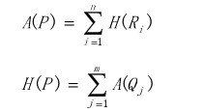
HITS算法
R_{i}是链接指向页面P的页面
Q_{j}是页面P链接指向的页面
页面P的Authority权重A(P)为所有指向它的页面Hub值之和，链接指向P的页面越多n值越大，则A(P)越大。
页面P的Hub权重H(P)为其所有链出页面的Authority值之和，页面P的链出页面越多m值越大，则H(P)越大。

Slide 37


HITS算法

Slide 38
HITS算法
缺点
HITS算法的所有运算在提交查询后进行，需要花费大量的时间，用户端的响应速度存在问题，因而适用于小规模搜索。

Slide 39
谢谢大家！

